Slide 1
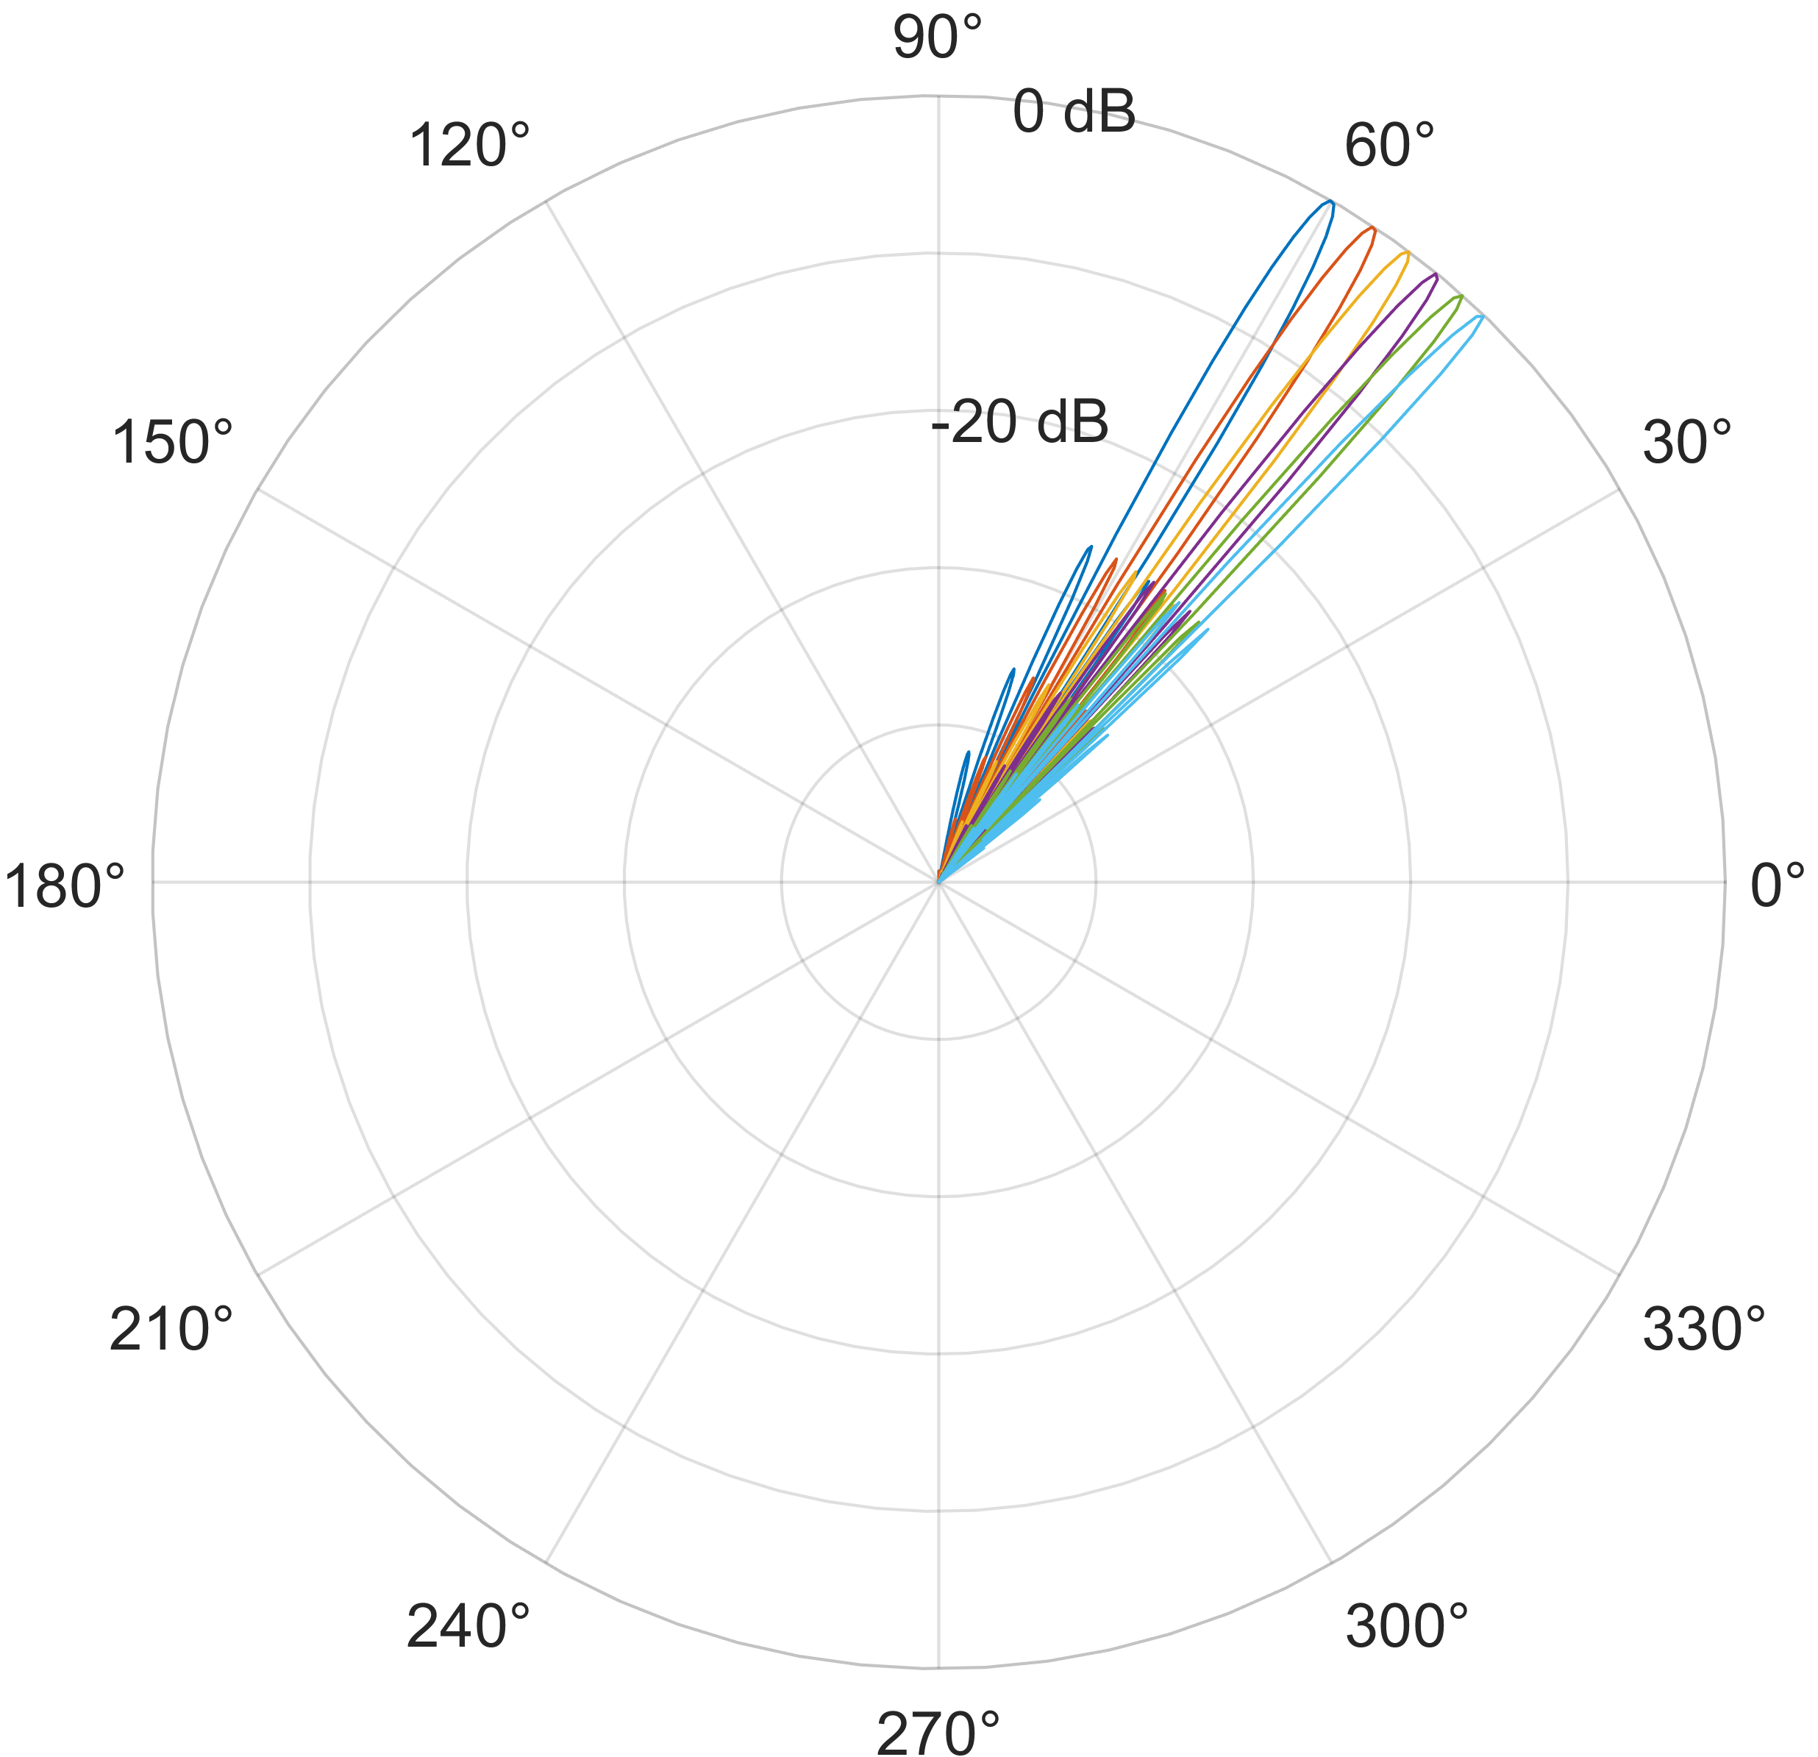








波束斜视
波束斜视
$$y$$
子载波
$$f_{N}$$
…
$$f_{3}$$
$$f_{2}$$
$$f_{1}$$
子载波波束指向
$$x$$

Slide 2
感知指标
…
信道自由度增加，
感知性能上界下降
…
信道自由度增加，
通信性能上界提高
通信指标

Slide 3
研究内容
技术步骤
稀疏MIMO信道的通感性能域分析及波形设计
高频稀疏信道建模
及其统计特性分析
建立高频传输场景下的稀疏信道模型
表征信道模型的角度域关键统计特性
通信感知可达性能
域边界的定量刻画
分析并选取通信和感知的性能指标
推导多指标博弈关系的闭合表达式
推广研究方法和结论至多点协作场景
波束斜视效应的定
量分析与主动利用
推导不同方向上的波束斜视增益
定量分析关键参数对波束斜视的影响
提出基于波束斜视效应的感知算法
波束斜视辅助的MIMO
通感一体化波形设计
构建波束斜视辅助的ISAC优化问题
寻找低复杂度的高效求解算法
随机过程、博弈论、凸优化理论等

